Slide 1






Restitution des ateliers
JOURNÉE INTEROPÉRABILITÉ ET INNOVATION - 2024

Slide 2
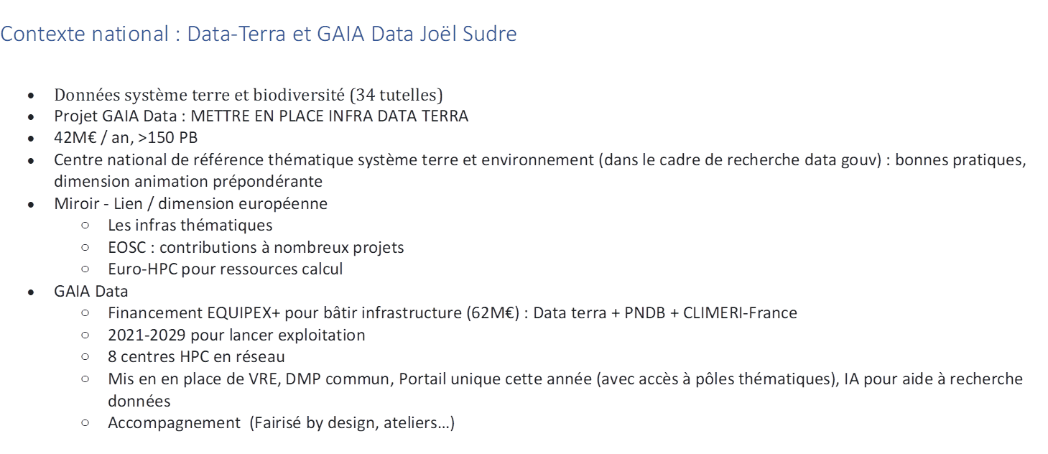
Infrastructures de Recherche

Slide 3
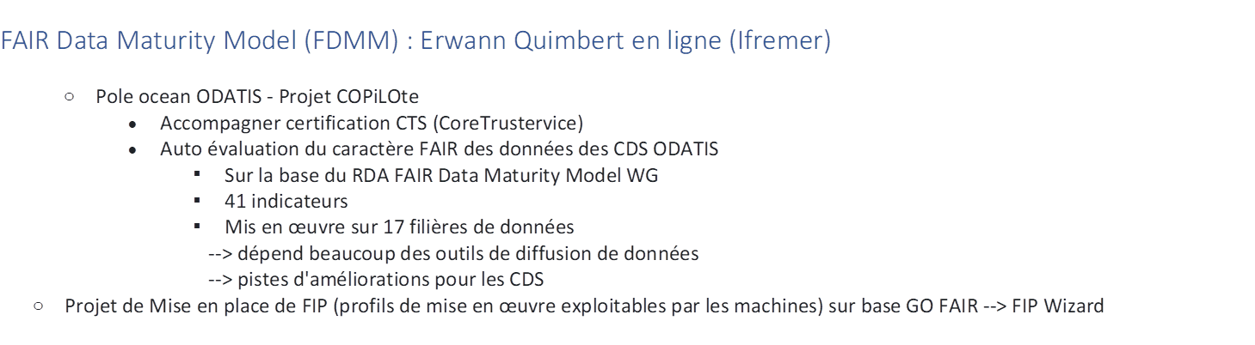
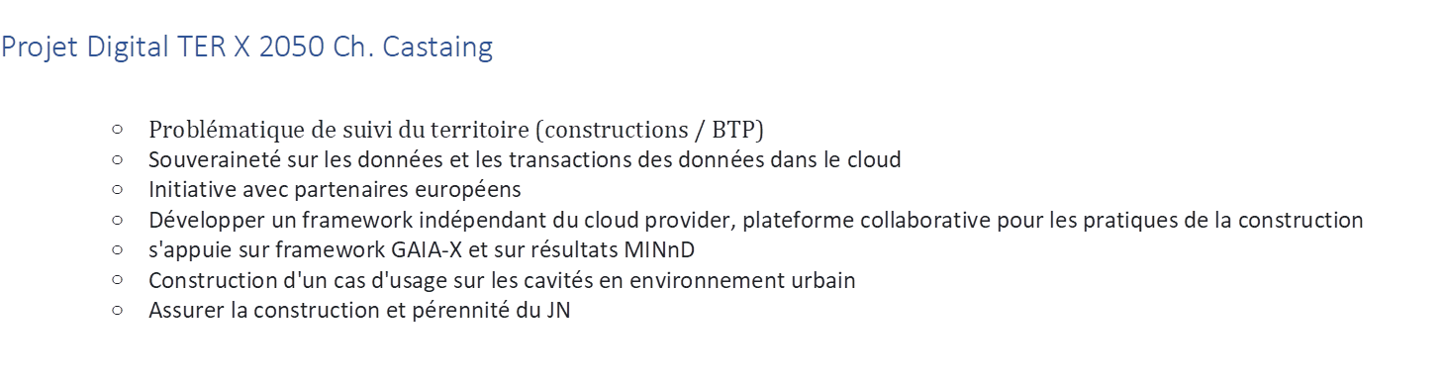
Infrastructures de Recherche

Slide 4
Linked data / Websémantique & Vocabulaires
Des présentations de projet de recherche très détaillées, concrètes
thesaurus
enrichissement des thesaurus existant -> maintenance ?
noms de variables
intégrations dans les métadonnées
graphe de connaissance -> perennisation ?
réutilisation/standardisation ?

Slide 5
Nouvelles API OGC
Présentations de deux solutions techniques (Examind & Geoserver) mettant en œuvre des nouvelles APIs OGC
Nouvelles APIs basées sur les technologies du moment
Avantages d’un point de vue interrogation et forme des résultats
OGC SensorThings API utilisé par BRGM, Ifremer, Ozcar/Theia
Grosse dynamique internationale sur cette API d’Observation
Travaux en cours sur les standards de style et symbologie
En Suisse, des normes nationales (eCH-0056 ) exigent explicitement l’emploi de standards OGC

Slide 6
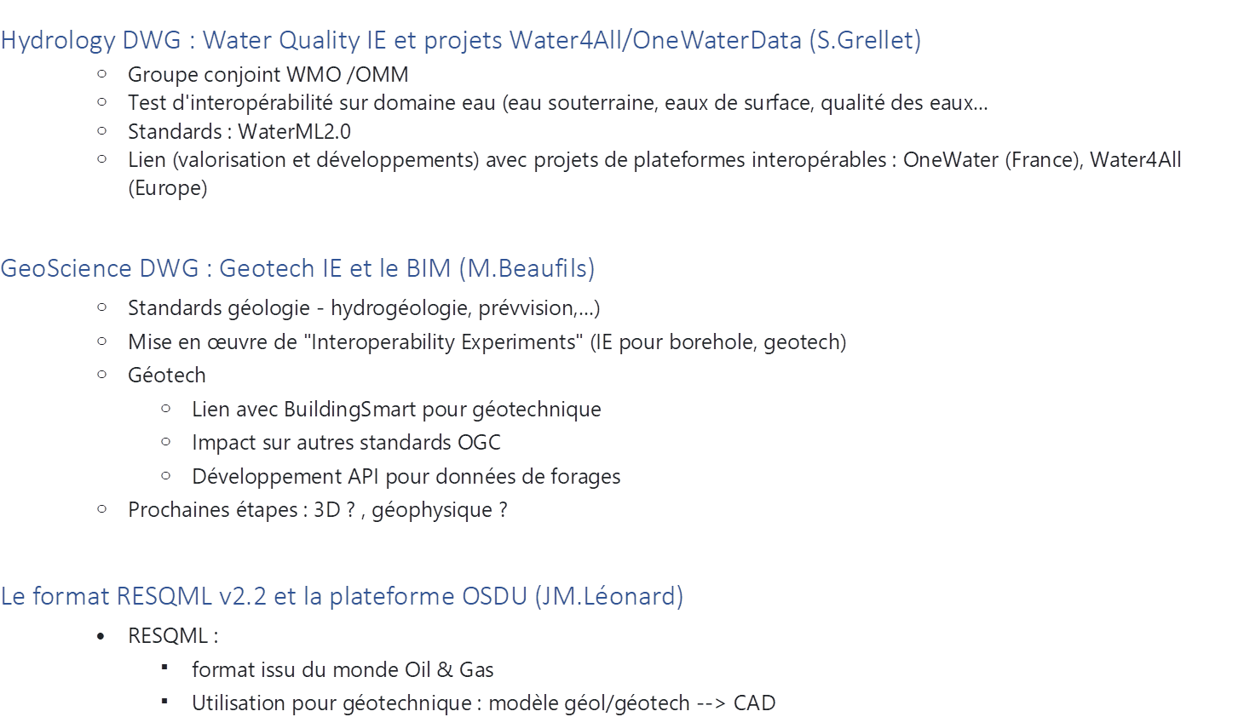
DWG métiers OGC

Slide 7
Qualité, Métadonnées & Catalogues
Une grande variété de standards de métadonnées (ISO, EML, DCAT, …)
Un besoin de passerelles et d’un standard pivot
Travaux CNIG, implémentation Geonetwork
importance de la qualité des outils pour l’utilisateur (EML, Geonetwork)
Une qualité des données à partager davantage, à diffuser avec les métadonnées.

Slide 8
Analysis Ready Data (ARD)
Geomatys : Développement d'un service ARD pour la JAXA (Agence Spatiale Japonaise)
Mise à disposition au travers de services OGC standards de données d’observation traitées à la volée
Discussion sur le lien entre les ARD et les Geodatacubes
(ARD > OGC API > Geodatacubes)
Ifremer : Préparation et mise à disposition de données Sea State CCI
Des formats à base de colonne optimisés pour les ARD
Mines de Paris : Libinsitu - mise à disposition de mesures in-situ de façon standard, interoperable selon les principes FAIR
Utilisation de NetCDF pour agréger et enrichir des mesures insitu
Projet NIVA : retour sur la préparation des données Sentinel
Un retour utilisateur sur le besoin de qualifier les niveaux de traitements et rendre les données plus faciles à traiter

